Slide 1
Вилучення слідів ґрунтового походження

Slide 2
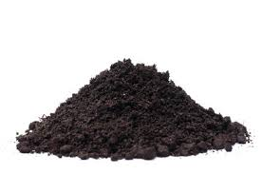
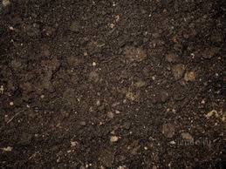
За наявності на одязі та взутті ґрунтового нашарування, речові докази варто передусім надавати на судово-ґрунтознавчу експертизу, оскільки внаслідок сипучості матеріалу можна його втратити. У судово-експертних установах системи МВС України застосовувана методика експертних досліджень речовин ґрунтового походження передбачає комплексний підхід із використанням знань у різних галузях (ґрунтознавство, геологія, біологія, хімія).

Slide 3
З використанням методів криміналістики розроблені адаптовані до малих кількостей методи аналізів для визначення мінерально­го, механічного складу, неорганічних і органічних сполук, біоло­гічних включень і сторонніх домішок антропогенного походження (матеріальні залишки господарської діяльності людини — частки будівельних і лакофарбових матеріалів, кераміки, скла, шлаків, волокон, волосся, вугілля, нафтопродуктів тощо), підходи до їх оцінки, досліджені закономірності формування та існуван­ня локальних ділянок місцевості як об'єктів ідентифікації і спосо­би їх відмежування (виділення).

Slide 4
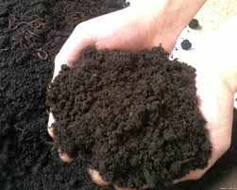
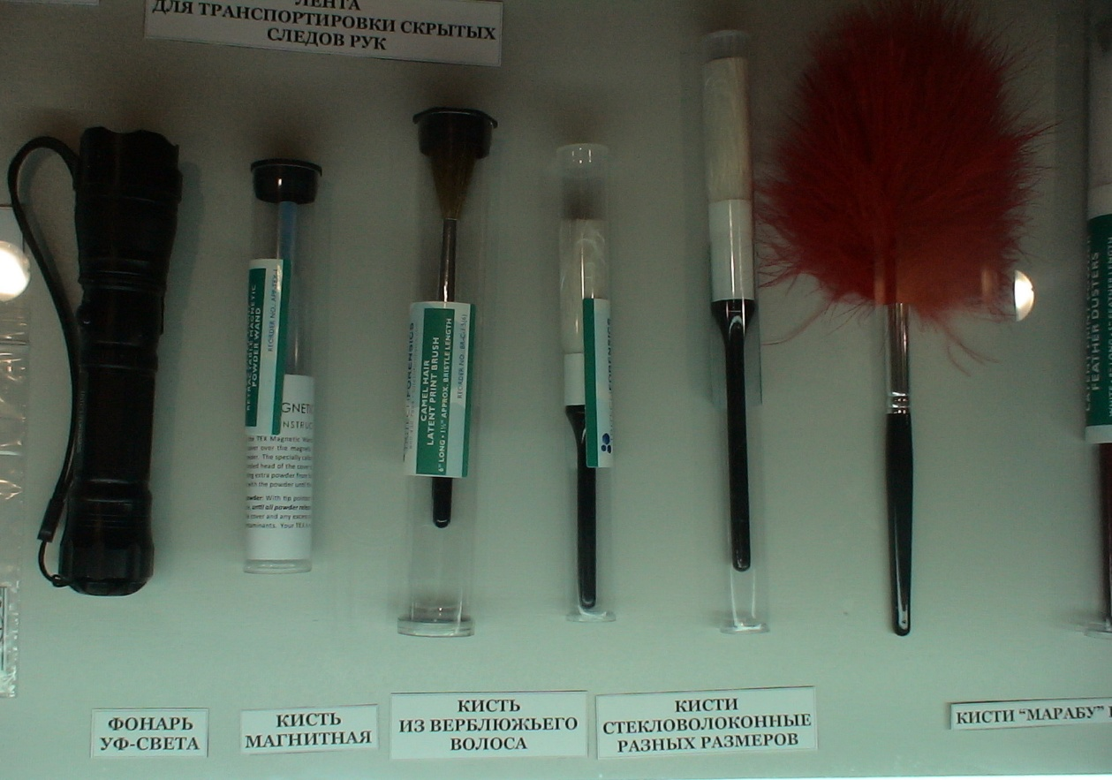
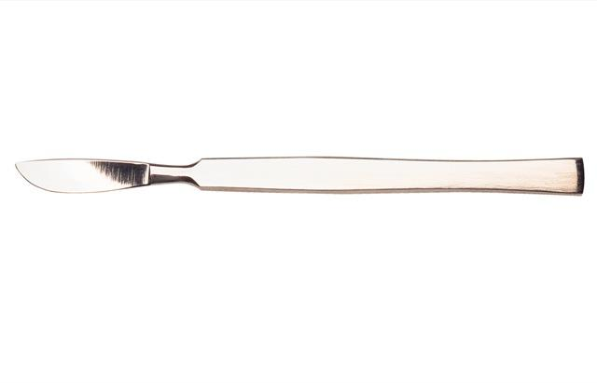
Якщо предмет-носій не можна доставити в лабораторію або існує ризик самовільного відокремлення, особливо рясних нашарувань, останні фотографують та обережно знімають за допомогою інструментів- тупим боком скальпеля, ножа або пензликом у щільні паперові пакети.

Slide 5
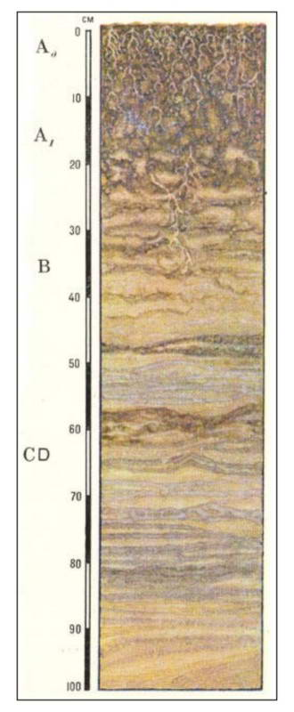
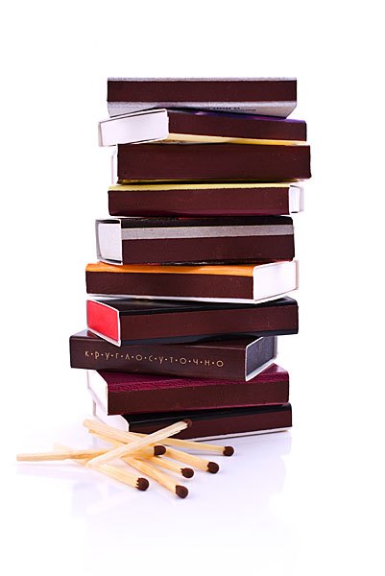
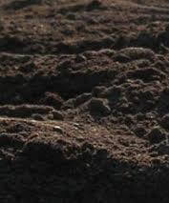
Шматочки сухого ґрунту потрібно пакувати в невеликі коробки(сірникові), перекладаючи папером із прошарками вати для запобігання можливому руйнуванню при транспортуванні.

Slide 6
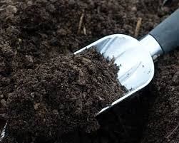
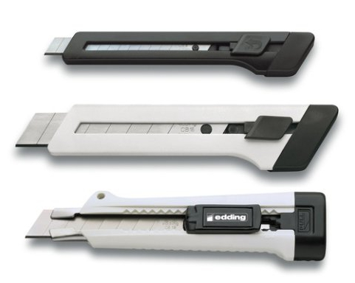
Відбір та пакування ґрунтових зразків з місця події необхідно проводити з урахуванням певних вимог:
1) для відбору використовують невелику лопатку, совок, ніж із широким лезом, які ретельно очищають перед відбором кожного нового зразка;

Slide 7
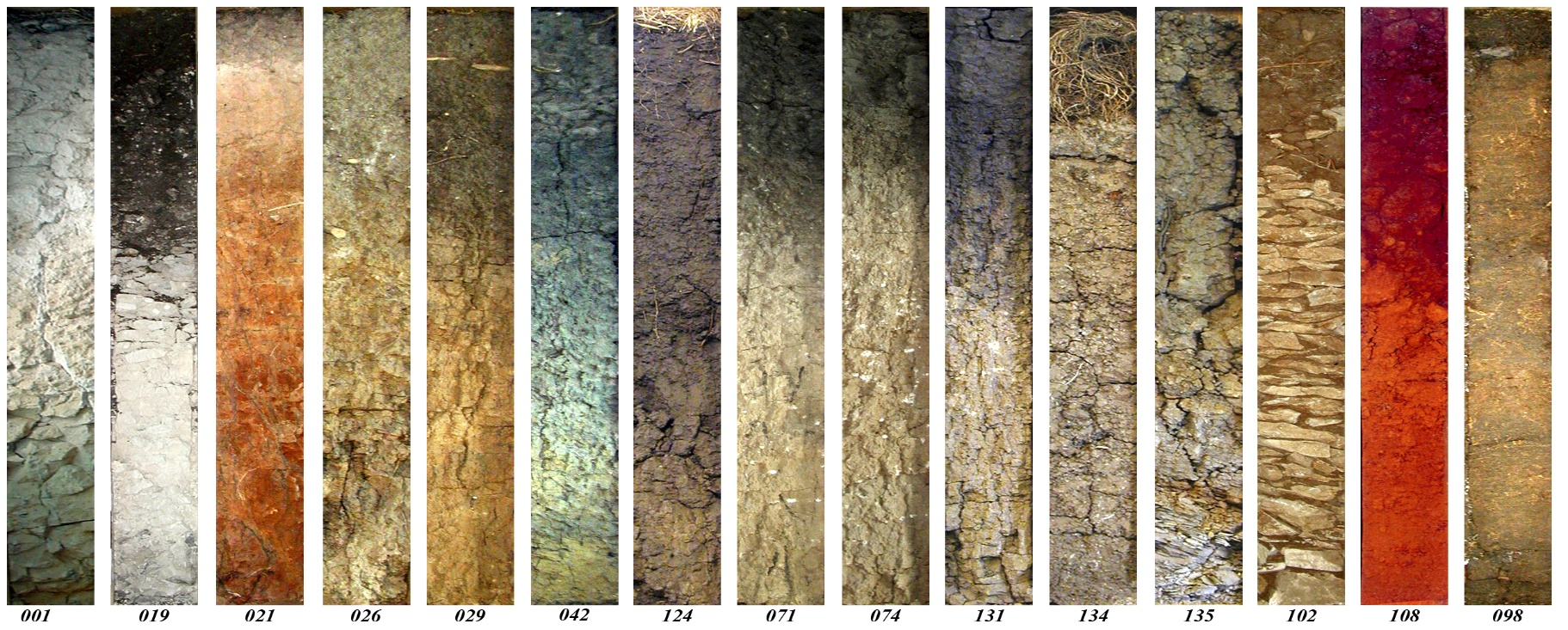
2) ґрунт місця події повинен мати схожість за зовнішніми ознаками із ґрунтовими нашаруваннями, що походять від нього. Різка відмінність у забарвленні ґрунтів на предметі-носії та на місці події також свідчить про існування інших ділянок місцевості, звідки походять нашарування. Особливо необхідно звертати увагу на характер ґрунтових нашарувань на взуття трупа, виявленого на ділянці місцевості: відмінності свідчать про те, що потерпілий самостійно не пересувався по наявній ділянці;

Slide 8
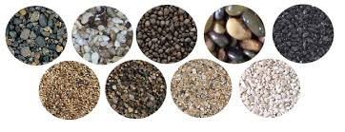
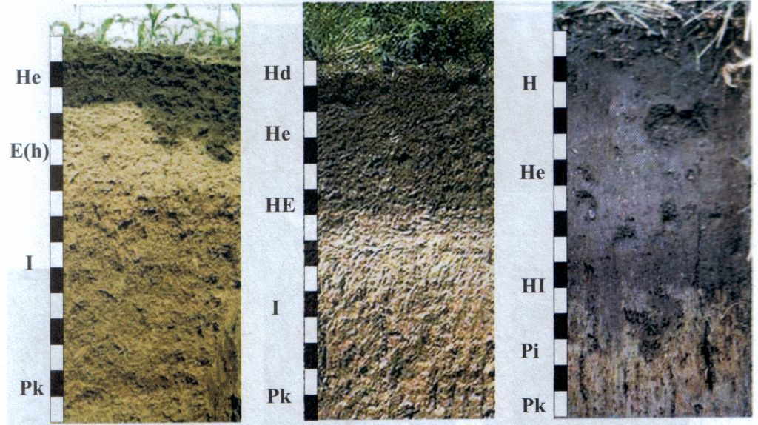
3) вирішальним чинником при визначенні кількості та порядку відбору проб є ступінь однорідності ґрунту на ділянці, що досліджується: чим однорідніша ділянка, тим менше проб треба відібрати;

Slide 9
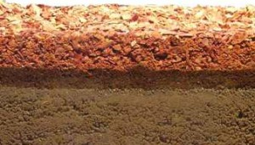
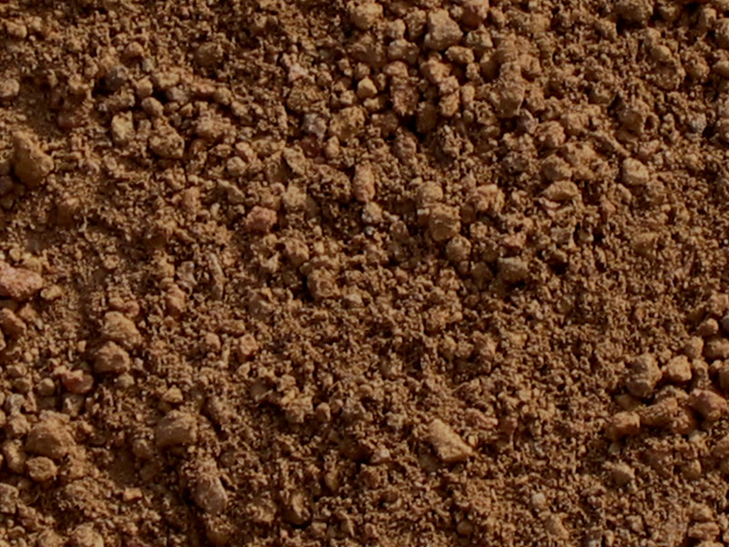
4) шар відбору повинен бути неглибоким- 1-5 см при дослідженні взуття. Якщо є необхідність у більш глибокому відборі, то зразки відбираються від різних горизонтів або через кожні 10-20 см вглиб;

Slide 10
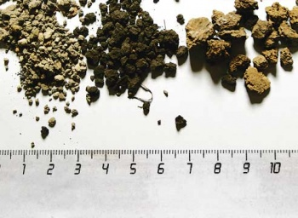
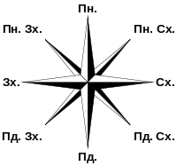
5) порівняльні зразки відбирають із декількох місць у радіусі 1, 5, 10 м від центра місця події загальною масою до 1 кг. Маса ґрунтових зразків становить 50-200 г кожний. Контрольні зразки відбирають за межами локалізованої ділянки: на відстані 2-5 м якщо межі ділянки штучні і на відстані 20 м- якщо природні, а коли виникають проблеми з локалізацією- на відстані 25-200 м від місця події за сторонами світу;

Slide 11
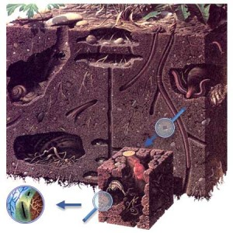
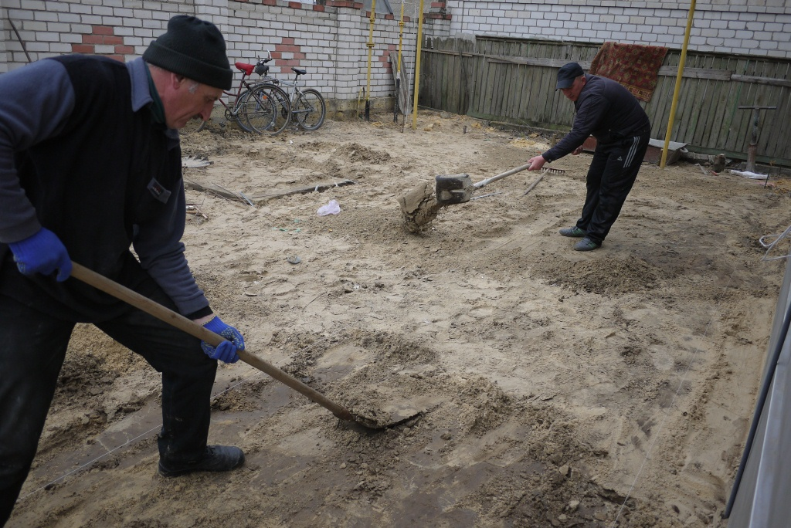
6) неприпустимо змішувати зразки по горизонтах на території. Тільки у випадках, коли площа об'єкта, що знаходився в контакті із ґрунтом велика, відбирають зразки в різних точках (до п'яти) та змішують. При цьому формується середній зразок;

Slide 12
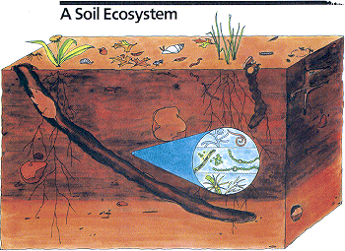
7) зразки потрібно відбирати з усіма сторонніми включеннями, рослинними залишками. Бажано провести відбір зразків з ділянок, не забруднених кров'ю чи відділеннями людського організму. Зразки із зазначеними забрудненнями вилучаються окремо для судово-медичної експертизи;

Slide 13
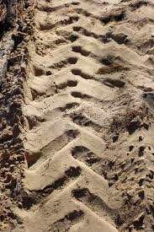
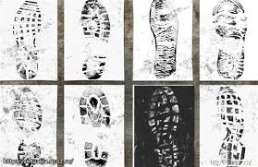
8) якщо на місці події виявлені будь-які сліди (від взуття, протекторів транспортних засобів, волочіння), а також різні предмети (одяг потерпілого, злочинця), то зразки ґрунту необхідно відбирати поряд із ними, старанно зберігаючи сліди-відображення для трасологічних досліджень;

Slide 14
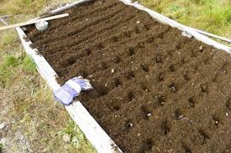
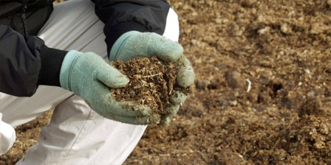
9) вологі зразки ґрунту потрібно просушити. Для цього їх треба розсипати тонким шаром на чистому аркуші паперу та сушити при кімнатній температурі протягом доби і довше. Іноді допускається просушувати ґрунт у термостаті при t= 28 С. в іншому разі у вологому ґрунті продовжуються мікробіологічні та біохімічні процеси, які негативним чином змінюють його склад. Сухі зразки розміщують у щільних паперових пакетах.

Slide 15
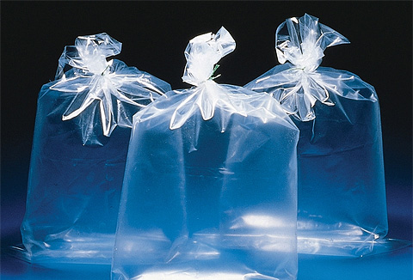
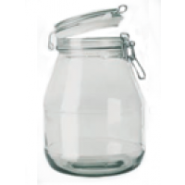
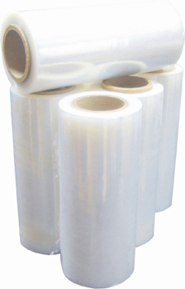
10) Не можна пакувати ґрунт у поліетиленові пакети, скляні банки та вилучати ґрунт на липку плівку:

Slide 16
Можливості судово-експертних досліджень ґрунтових об'єктів та отримання в результаті їх проведення повноцінної і максимально достовірної інформації, порівнянної з іншими матеріалами справи, перебувають у прямій залежності від якості підготов­ки матеріалів, які надаються на експертизу. Передбачити результати таких досліджень важко, оскільки ґрунт є відкритою динамічною системою, пов'язаною з оточуючим середовищем постійним обміном речовин і енергії (винос елементів з урожаєм, вітрова, водна ерозія тощо; надходження речовин у вигляді рослинного опаду, органічних і мінеральних добрив, промислових стоків, кислотних дощів, вітру тощо) та здатною в певних межах протистояти змінам і зберігати свої основні властивості (буферність ґрунтів).

Slide 17
Специфічність об'єктів експертизи полягає у тому, що ґрунт є динамічною багатокомпонентною системою, змінною у просторі і часі. Причому зміни, що можуть відбуватись як безпосередньо у ґрунті (природні — внаслідок дії метеорологічних, сезонних фак­торів, зміни рослинності чи внаслідок діяльності людини), так і в ґрунтових нашаруваннях на предметах-носіях (втрата певних механічних елементів внаслідок осипання, зміна окремих показників внаслідок тривалого зберігання у вологому стані тощо), час­то є неадекватними внаслідок дії різних факторів і обставин.

Slide 18
ДЯКУЮ ЗА УВАГУ!

